Slide 1

NÁZEV: VY_32_INOVACE_04_ČJ_SPISOVATELÉ A ILUSTRÁTOŘI
NÁZEV ŠKOLY: Základní škola a Mateřská škola Halže, příspěvková organizace
ČÍSLO PROJEKTU: CZ.1.07/1.4.00/21.3551
AUTOR: Světlana Havránková
TÉMA: Jan Karafiát
ANOTACE
Prezentace je určena pro žáky 2. - 3. ročníku.
Žáci se seznamují se životem a dílem Jana Karafiáta.
Podrobněji objevují tajemství knížky „Broučci“.

Slide 2
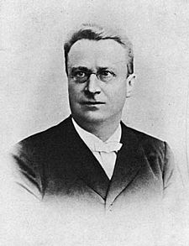
Jan Karafiát
Dokážeš vysvětlit význam slova kněz?
Spisovatel, kněz
Člověk, který vykonává bohoslužby.
Autor první české knížky pro děti.
Pracoval také jako domácí učitel.

Slide 3





Jeho nejznámější kniha pro děti je „Broučci“.
Vypráví o rodině svatojánských broučků.

Slide 4

Přemýšlej, proč se broučkům říká svatojánští.
NEVÍŠ? TAK SI TO SPOLEČNĚ VYSVĚTLÍME.
24.června – svátek má Jan
Za teplých červencových nocí nastává pro světlušky milostný čas. Rozsvítí se. Samečci poletují a pátrají po samičkách, které sedí na listech nebo v trávě.

Slide 5
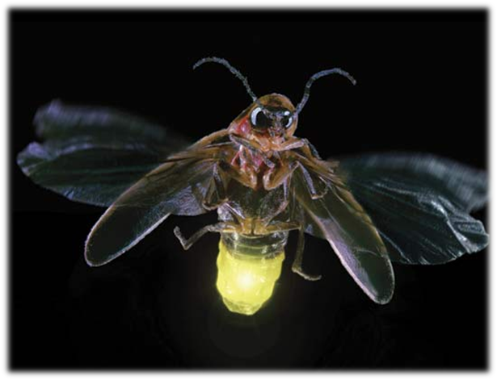
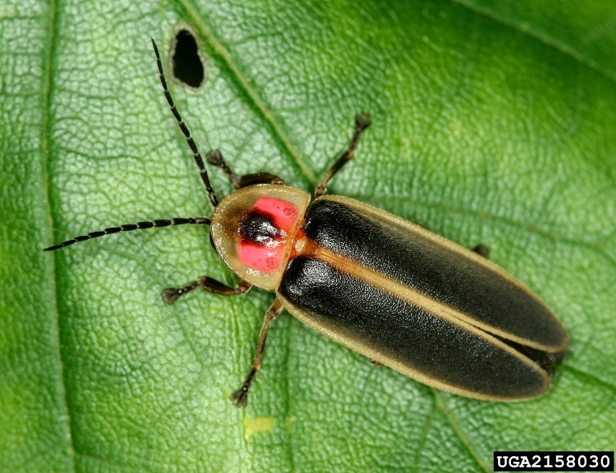
V Česku žije světluška menší, větší a krátkokřídlá.

Slide 6
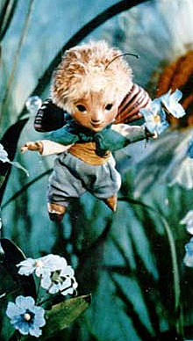
Kniha vypráví o Broučkovi, mamince a tatínkovi. Svatojánští broučci žili v souladu s přírodou.
Vyhledej v textu podle zadání písmena a zjistíš, jaký je Brouček.
VĚTA | SLOVO | PÍSMENO | HLEDANÉ SLOVO
1. | 1. | 2.
1. | 5. | poslední
1. | 2. | 3.
1. | 4. | 3.
2. | 5. | 1.
2. | 3. | 3.
2. | 5. | poslední
2. | 1. | 9.
1. | 5. | 5.
 |  |  | Ý
N
E
P
O
S
L
U
Š
N

Slide 7
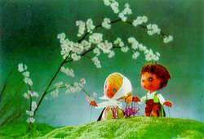
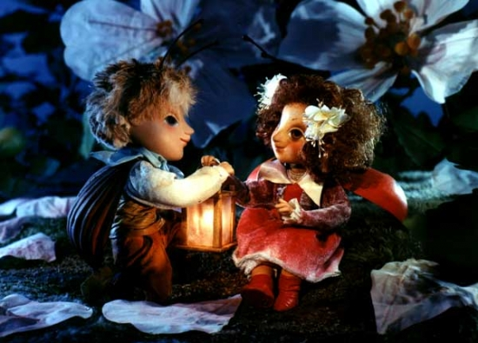
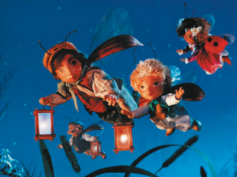
Další postavy z knížky „Broučci“.
JANINKA BERUŠKA KMOTŘÍČEK A KMOTŘIČKA
VERUNKA

Slide 8
Poslech pohádek:
http://www.youtube.com/watch?v=AR2fsXuLEzg
http://www.youtube.com/watch?v=xDqJDtw7JV4&list=PLpKDkFhPpRjvnJ2WCIPMVCyhX7DYgk2S3

Slide 9
Citace:
http://czechfolks.com/plus/wpcontent/uploads/2010/07/obr%C3%A1zek-02-sv%C4%9Btlu%C5%A1ka.jpg
http://upload.wikimedia.org/wikipedia/commons/thumb/e/e2/Karafiat_jan1.jpg/225px-Karafiat_jan1.jpg
http://www.xyz-knihy.cz/files-books/large/52525.jpg
http://www.antikvariatmotyl.cz/media/images/X1253791217428343.jpg
http://obalky.kosmas.cz/ArticleCovers/154192_big.jpg
http://ztichlaklika.cz/_cache/13178263708040.upl_600_600.JPG
http://5msplzen.wz.cz/broucek02.gif
http://images.bugwood.org/images/768x512/2158030.jpg
http://www.zlate-mince.cz/i/F751_Broucci_1.jpg
http://www.2zskolin.cz/obrazky/cas33_15.jpg
http://www.tyden.cz/obrazek/broucci-48ebace9b616a_275x202.jpg
http://img.fdb.cz/galerie/n/nf4882e0f3639f26d7bc0435b501af05f.jpg
http://obalky.kosmas.cz/ArticleCovers/172286_big.jpg
http://www.vecernicekpohadky.cz/wp-content/uploads/2012/06/broucci-300x224.png

